Slide 1
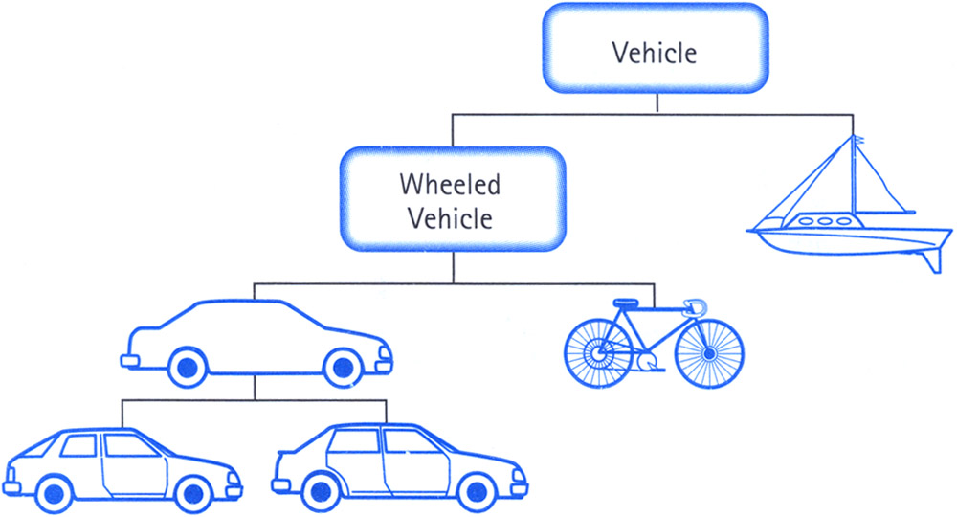

Objekt-Orientierte Programmierung
VORLESUNG 5
OOP

Slide 2
Overview
Wiederholung
Modellierung
Vorlagen (Templates)
Standardbibliothek
Ankündigung:
Seminar 4, 13. April – Quiz (Teil der praktischen Prüfung)
Objektorientierte Programmierung 2023

Slide 3
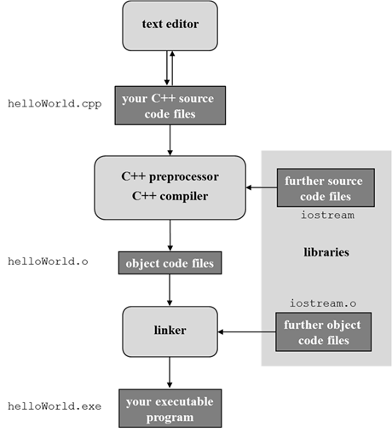
Vom Quellcode zum Programm
Hello C++
Eine Toolchain vom Quellcode zum ausführbaren Programm:
eingeben, übersetzen und binden.
compile:
link:
compile & link:
g++ -c helloworld.cpp
g++ helloworld.o –o helloworld.exe
g++ helloworld.cpp –o helloworld.exe

Slide 4
Kompilieren von modularem Program
Hello C++
Module können unabhängig kompiliert werden.
Module (1 oder mehr)
class_declaration.h enthält die Definition der Klasse
class_implemention.cpp enthält die Implementierung
g++ -c class_implementation.cpp → class_implementation.o
Mainprogram
user_program.cpp enthält main() die die Klasse verwendet
g++ -c user_program.cpp → user_program.o
g++ user_program.o class_implementation.o –o user_program.exe
Module können gemeinsam kompiliert werden.
g++ user_program.cpp class_implementation.cpp –o user_program.exe
Objektorientierte Programmierung 2023

Slide 5


Slide 6
Testen von Programmen
Testen
Manuell ... ein Mensch führt das Programm mit einem Test-Protokoll, macht vorgegebene Eingaben und und überprüft die erwartete Ausgabe
Automatisch ... ein Testprogramm führt das Programm aus, und simuliert Eingaben und verifiziert Ausgaben
Unit Testing – Testprogramm für Funktionen, Klassen oder Module
Integration Testing – Test des Zusammenwirkens verschiedener Module
Functional Testing – Test der Benutzeroberfläche und der gesamten Programmlogik
Robustheit eines Programms wird in der Paxis durch Tests überprüft.
Tests müssen widerholbar sein.
Sowohl 1., 2., als auch 3. kann automatisiert werden!

Slide 7
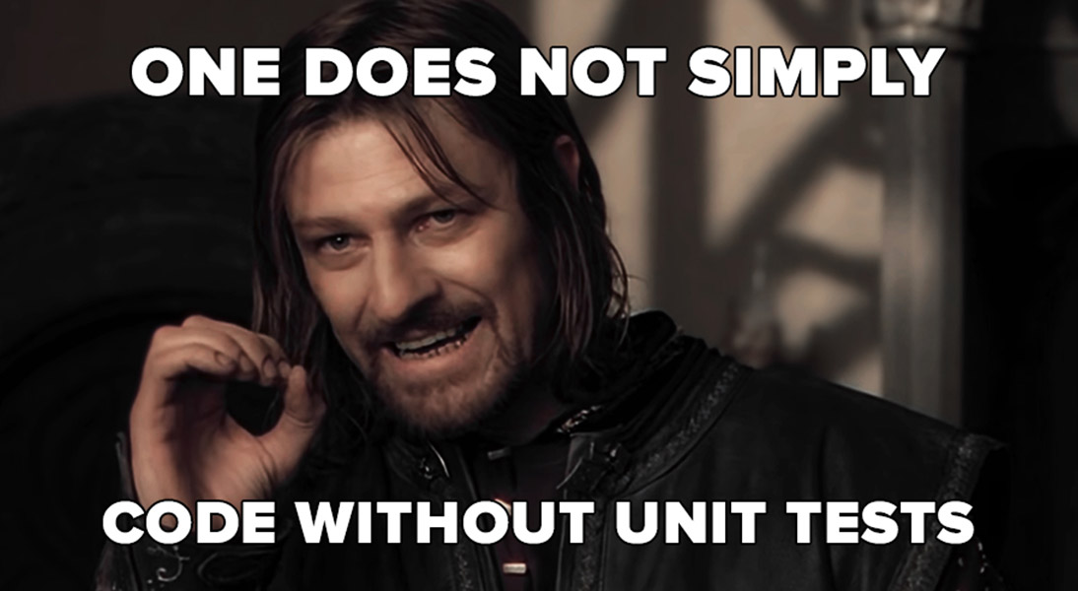

Slide 8
Automatisches Testen von Funktionen - Unit testing
Testen
Hilfsmittel aus der Standardbibliothek zum Überprüfen von erwarteten Ergebnis.
void assert (int expr);
wenn der Ausdruck auf 0 (oder false) ausgewertet wird, wird eine Nachricht auf die Standardausgabe geschrieben und die Ausführung wird gestoppt
die Ausgabe enthält:
den Ausdruck, dessen Zusicherung fehlgeschlagen ist,
den Namen der Quelldatei und die Zeilennummer, wo die Zusicherung fehlgeschlagen hat.

Slide 9
Automatisches Testen - Beispiel
Testen
#include <cassert> int my_function(int a, int b) { return a + b; } void test_all() { int result = my_function(2, 2); assert(result == 5); } int main() { test_all(); }
./OOP_Vorlesung2_assert
Assertion failed: (result == 5), function test_all, file Vorlesung2_assert.cpp, line 9.
Process finished with exit code 134 (interrupted by signal 6: SIGABRT)
Objektorientierte Programmierung 2023

Slide 10
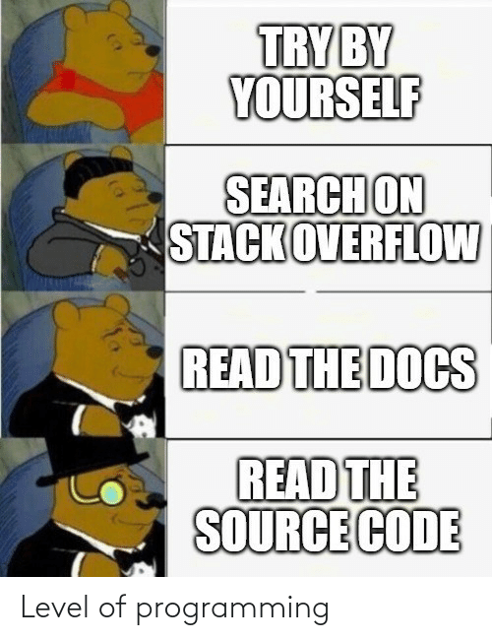

Slide 11
Modellierung

Slide 12

Unified Modelling Language
UML
Standardsprache in Industrie zum Modellieren: Spezifizieren, Visualisieren und Dokumentieren von Softwaresystemen.
Die Standard-Notation für Softwarearchitektur.
UML ist Programmiersprach-unabhängig
Tools:
Lucidchart (online), ArgoUML, Visio (Microsoft), Rational Software Modeler (IBM) …
Objektorientierte Programmierung 2023

Slide 13
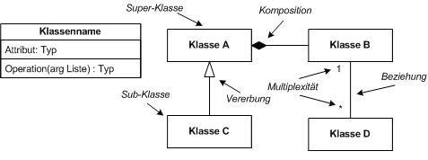
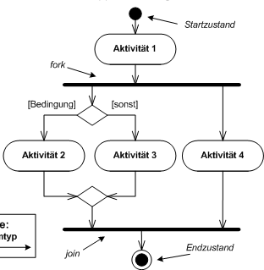
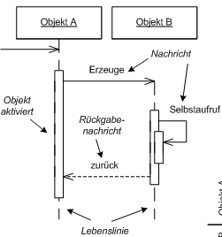
Unified Modelling Language
UML
UML beinhaltet verschiedene Diagrammtypen
Strukturdiagramme, ex. Klassen
Verhaltensdiagramme, ex. Aktivitäten und Sequenzen
Objektorientierte Programmierung 2023

Slide 14
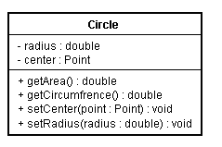
Klassendiagramme
UML
Ein UML-Klassendiagramm spezifiziert die Entitäten in einem Programm und die Beziehungen zwischen ihnen.
Es enthält und spezifiziert:
Klassenname
Attribute (Name, Typ)
Methoden (Name, Parametertypen, Rückgabetyp)
private Members: -
public Members: +
protected Members: #
Objektorientierte Programmierung 2023

Slide 15
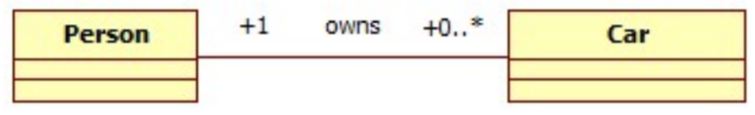
Assoziation I
UML
UML-Assoziationen beschreiben Beziehungen struktureller Abhängigkeit zwischen den Klassen.
Ein Assoziation kann haben:
Name;
Kardinalität;
Navigierbarkeit (uni / bidirektional).
Assoziation (knows-a) - ist eine Beziehung zwischen zwei Klassen. Eine Klasse A enthält eine Referenz zu einer anderen Klasse B.
Objektorientierte Programmierung 2023

Slide 16
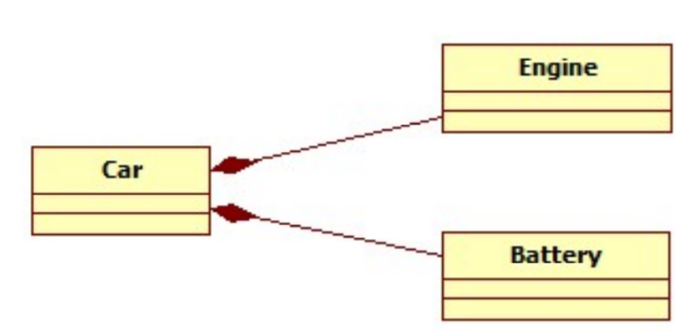
Assoziation II
UML
Komposition (has-a) - wenn Klasse B ist ein Teil von Klasse A, steuert die Klasse A die Lebensdauer von der Instanz der Klasse B. Diese Instanz wird zerstört, wenn die Instanz der Klasse A zerstört wird.
Objektorientierte Programmierung 2023

Slide 17
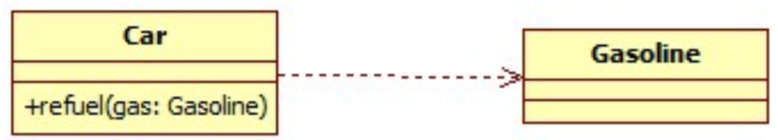
Assoziation III
UML
Abhängigkeit/Dependency (uses-a) - wenn Klasse A in einer Methode einen Referenz auf Klasse B verwendet (Parameter oder lokal Variable). Eine Änderung in der Klasse B kann A beeinflussen.
Objektorientierte Programmierung 2023

Slide 18
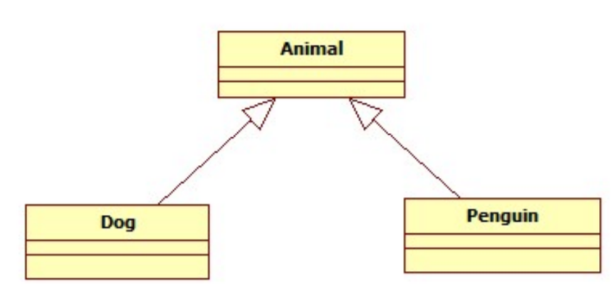
Assoziation IV
UML
Vererbung (is-a) - jede Instanz der abgeleiteten Klasse ist eine Instanz der Basisklasse.
Objektorientierte Programmierung 2023

Slide 19
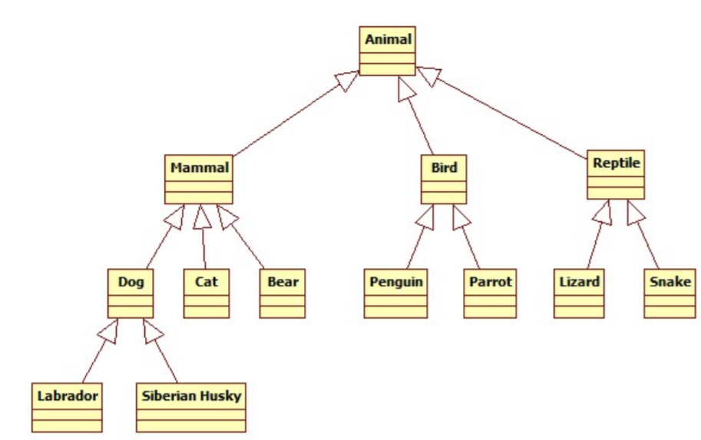
Assoziation V
UML
Vererbung erlaubt die Definition der Hierarchien von verwandten Klassen.
Objektorientierte Programmierung 2023

Slide 20


Slide 21
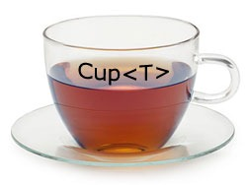
Schablonen (Templates)

Slide 22
Templates
Templates
erlauben Arbeit mit generischen Typen
bieten Möglichkeit zur Wiederverwendung von Code
der Code ist nur einmal geschrieben und er kann dann mit vielen verschiedenen Typen verwendet sein
erlaubt eine Funktion oder eine Klasse mit verschiedenen Typen zu arbeiten
wird mit Typen parametrisiert
Objektorientierte Programmierung 2023

Slide 23
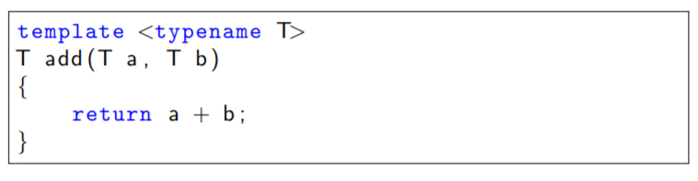
Funktion Templates I
Templates
Deklaration
template <type_name identifier> function_declaration;
T ist der Template-Parameter: ein Typargument für das Template
der Template-Parameter kann mit einem der folgenden zwei Schlüsselwörter benutzt werden: typename, class
Objektorientierte Programmierung 2023

Slide 24
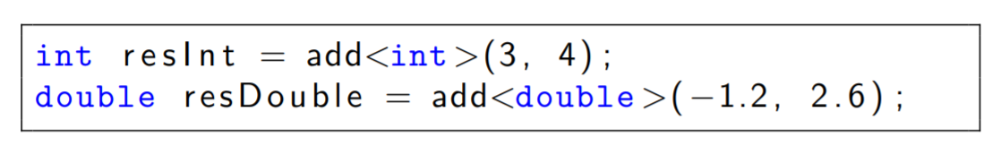
Funktion Templates II
Templates
Der Prozess zum Generieren einer effektive Funktion aus einer Template-Deklaration heißt Instanziierung (Instantiation):
Objektorientierte Programmierung 2023

Slide 25
Klassen Templates I
Templates
ein Template kann wie ein Makro aufgefasst werden
beim Instanziieren eines Templates erstellt der Compiler eine neue Klasse mit den angegebenen Typ-Argumenten
der Compiler benötigt Zugriff auf die Implementierung der Methoden, um das Template zu instanziieren
die Definition eines Templates erfolgt in einer Header-Datei
Objektorientierte Programmierung 2023

Slide 26
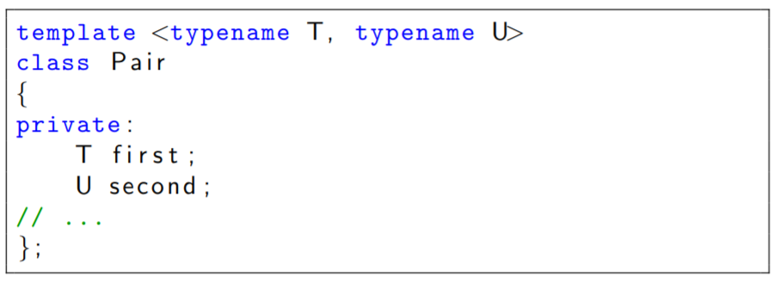
Klassen Templates II
Templates
Templates können auch für mehr Typen definiert werden:
Objektorientierte Programmierung 2023

Slide 27
Beispiel – Templateklasse
Templates
// A class to represent a stack
template <class X>
class stack
{
X *arr;
int top;
int capacity;
public:
stack(int size) {
arr = new X[size];
capacity = size;
top = -1;
}
~stack() {
delete[] arr;
}
void push(X x) {
if (isFull()) Raise_Error(“Stack Full”);
arr[++top] = x;
}
X pop() {
if (isEmpty()) Raise_Error(“Empty Stack”);
return arr[top--];
}
X peek() {
if (isEmpty()) Raise_Error(“Empty Stack”);
else return arr[top]; }
int size() {
return top + 1;
}
bool isEmpty() {
return top == -1;
}
bool isFull() {
return top == capacity - 1;
}
};
Objektorientierte Programmierung 2023

Slide 28
Klassen Templates Beispiel
Templates
#include <iostream>
#include <string>
using namespace std;
int main()
{
stack<string> pt(2);
pt.push("A");
pt.push("B");
pt.pop();
pt.pop();
pt.push("C");
// Prints the top of the stack
cout << "The top element is " << pt.peek() << endl;
// Returns the total number of elements present in the stack
cout << "The stack size is " << pt.size() << endl;
pt.pop();
// check if the stack is empty or not
if (pt.isEmpty()) {
cout << "The stack is empty\n";
}
else {
cout << "The stack is not empty\n";
}
return 0;
}
Objektorientierte Programmierung 2023

Slide 29
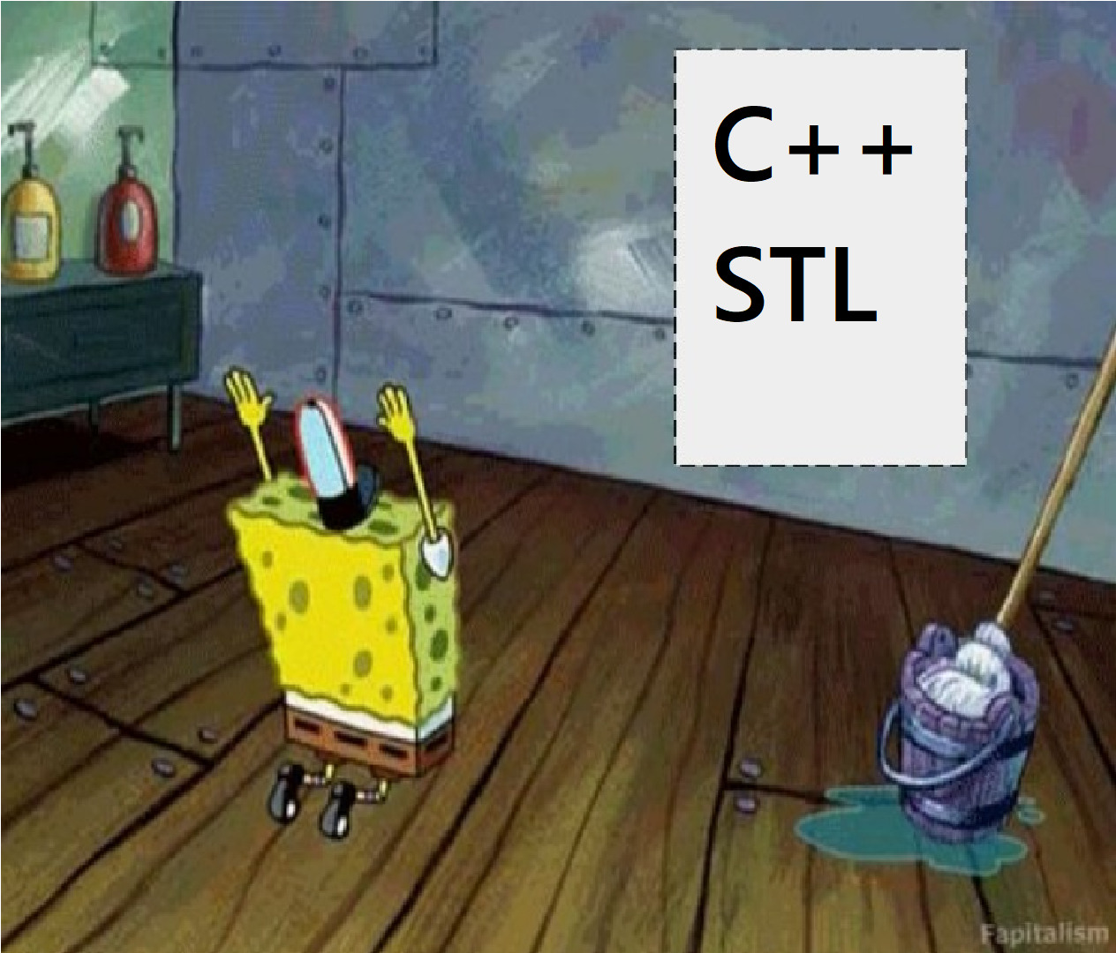
Standard Template Library (STL)

Slide 30
Standard Template Library (STL)
STL
ist Teil der Standardbibliothek für C ++
Komponenten der STL sind Templates
damit kann man leistungsfähige Komponenten erstellen
Objektorientierte Programmierung 2023

Slide 31
Container in STL I
STL
ein Container ist ein Objekt, das eine Sammlung von andere Objekte (seine Elemente) enthält
Container werden als Templates implementiert
Container:
verwalten den Speicherplatz für Elemente;
haben Methoden zum Zugriff auf die Elemente (direkt oder über Iteratoren);
stellen Methoden zum Ändern der Elemente bereit.
Objektorientierte Programmierung 2023

Slide 32
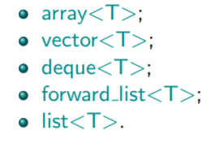
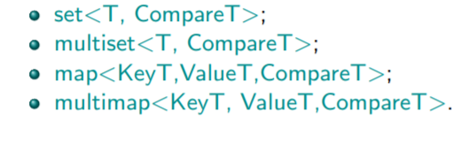
Containers in STL II
STL
Sequence Containers (Elemente sind linear angeordnet):
Associative Containers (Elemente werden durch Schlüssel zugegriffen):
Objektorientierte Programmierung 2023

Slide 33
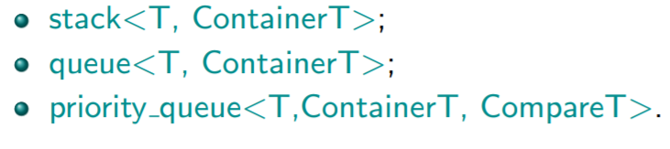
Containers in STL III
STL
Containers adapters (Einschränkung der Funktionalität in einem vorhandenen Container):
Objektorientierte Programmierung 2023

Slide 34
Iteratoren I
STL
Geben generische Möglichkeit, um auf die Elemente zuzugreifen
Zugriff auf die Elemente ohne Annahmen bezüglich der internen Repräsentation (Implementation Hiding)
Trennung: wie Daten gespeichert, wie bearbeitet werden
Ein Iterator enthält:
eine Referenz auf das aktuelle Element;
eine Referenz auf den Container.
Objektorientierte Programmierung 2023

Slide 35
Iteratoren II
STL
Iteratoren bieten Methoden für Traversierung (Traversal), dereferencing und Bound Detection
C++ Iterators sind keine Pointers (Zeiger)
Allerdings: der ++ Operatoren lässt den Iterator weiterwandern!
Und: der * Operator gibt das aktuelle Objekt
Container-Methoden begin() und end() liefern Iteratoren
Objektorientierte Programmierung 2023

Slide 36
std::vector
STL
ist ein Sequence Container
abhängig von Bedarf ändert sich die Größe automatisch
verwendet ein dynamisches Array, Elemente zu speichern
der Elementzugriff ist sehr effizient (konstante/lineare Zeit)
funktioniert mit range-based for-Schleife
Objektorientierte Programmierung 2023

Slide 37
Beispiel mit std::vector
STL
using namespace std;
int main()
{
vector<int> vec = {1, 2, 3, 4, 5};
int i;
std::cout << "Please enter some integers (enter 0 to end):\n";
do {
std::cin >> i;
vec.push_back (i);
} while (i);
// Displaying vector elements using begin() and end()
cout << "The vector elements are : ";
for (vector<int>::iterator itr = vec.begin(); itr < vec.end(); itr++) //moving iterator
cout << *itr << " "; //element access
return 0;
}
Objektorientierte Programmierung 2023

Slide 38
STL Algorithmen
STL
Biblioteken <algorithm> und <numeric>
Algorithmen sind Function Templates, die auf Bereiche (Ranges) angewandt werden können.
Diese Ranges sind von Iteratoren definiert.
Iteratoren, werden von den Funktionen begin() und end() zurückgegebenen sind.
Iteratoren erlauben eine Trennung zwischen Algorithmen und Containern
man kann dieselbe Funktion auf verschiedene Containers anwenden (find, sort, count usw)
Objektorientierte Programmierung 2023

Slide 39
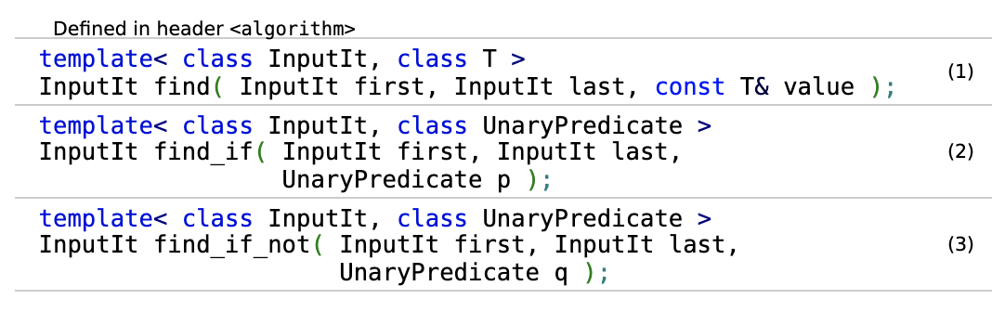
find
STL
find(first,last,val)
sucht nach erstem Element im Bereich [first,last[ gleich mit val
#include <iostream>
#include <algorithm>
#include <vector>
int main() {
int n1 = 3;
std::vector<int> v = {0, 1, 2, 3, 4};
vector<int>::iterator itr result1 = std::find(v.begin(), v.end(), n1);
if (result1 != v.end()) {
std::cout << "v contains: " << n1 << '\n';
} else {
std::cout << "v does not contain: " << n1 << '\n';
}
}
Objektorientierte Programmierung 2023

Slide 40
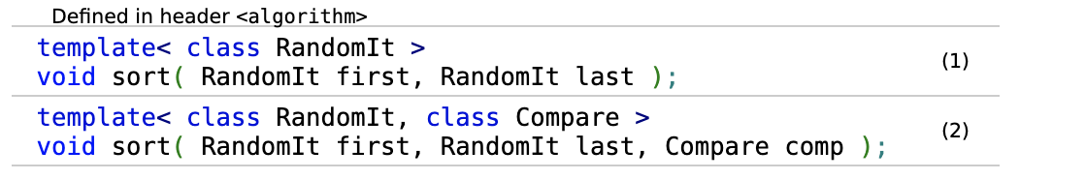
sort
STL
sort(first,last)
sortiert die Elemente im Bereich [first, last) in aufsteigender Reihenfolge (Compare)
die Reihenfolge gleicher Elemente kann verändert werden
int main(){
std::vector<int> s = {5, 7, 4, 2, 8, 6, 1, 9, 0, 3};
std::sort(s.begin(), s.end());
for (int a : s) std::cout << a << " ";
std::cout << '\n';
std::sort(s.begin(), s.end(), std::greater<int>());
for (int a : s) std::cout << a << " ";
std::cout << '\n';
}
Objektorientierte Programmierung 2023

Slide 41
STL Algorithmen Vorteile
STL
Einfachheit: man kann vorhandenen Code nutzen
Korrektheit: ist verifiziert
Leistung: Im Allgemeinen besser als selbst geschriebener Code
Klarheit: man kann die Intention einfach erkennen, z.B. ein sort()-Aufruf sortiert die Elemente in einem Bereich
Wartbarkeit: Code ist klar und einfach ⇒ einfacher zu schreiben, zu lesen, zu verbessern und zu warten
Objektorientierte Programmierung 2023

Slide 42
Fragen und Antworten

